Slide 1

RSQUARE
장마철 안전사고 예방 교육
2024.06
안전보건경영실

Slide 2

목차
’24년 장마철 날씨 전망
장마철 주요 사고
장마철 핵심안전수칙
인테리어부문 중점 안전수칙 (감전, 넘어짐)
장마철 위험요인 점검사항

Slide 3



  장마철 안전사고 예방
  1. ‘24년 장마철 날씨 전망
여름철 강수량은 평년과 비슷하거나 많겠으며
전국적으로 많은 비가 내릴 수 있습니다
강 수
태 풍
기 온
평년보다 비슷하거나 높음
한반도 주변 해수면 온도가 평년보다
1~3도 가량 상승과 더불어 고기압의 영향을 받아 평년보다 비슷하거나 많은 비가 내릴 전망
국내 태풍 강도 유지
엘니뇨 현상이 지속되고 평균 해수 온도
상승으로 강한 태풍의 내습 가능성 높을
전망
평년보다 비슷하거나 높음
우리나라 부근 고기압성 순환이 강화되어 여름철 기온은 평년과 비슷하거나 높을
전망

Slide 4
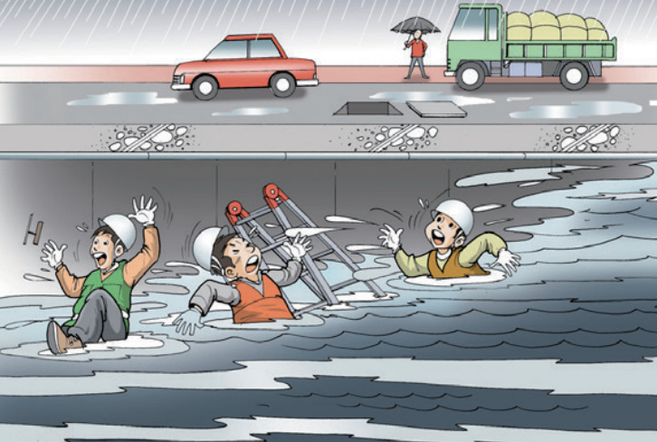
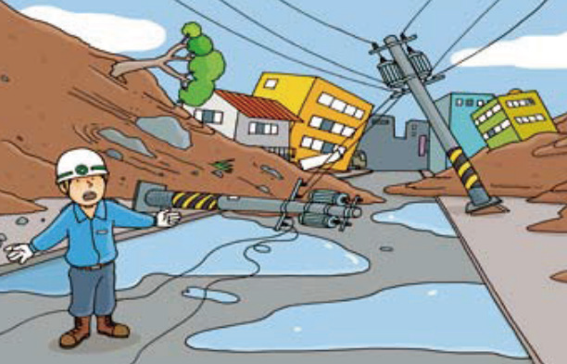
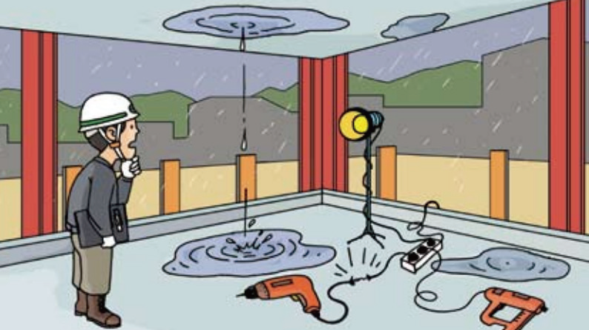
  장마철 안전사고 예방
  2. 장마철 주요 사고
호우로 인한 현장 침수 | 우수로 인한 굴착면, 토사 무너짐
태풍, 강풍 등에 의한 무너짐 | 습윤장소 전기사용으로 인한 감전

Slide 5
  장마철 안전사고 예방
  3. 장마철 핵심 안전수칙
공통사항
기상특보 수시 확인 등 기상 변화 주시 사업장 여건에 맞는 비상대피계획 수립 및 비상대기반 운영 |  | 재해취약 장소ᆞ시설ᆞ장비 점검 및 보강 실시 긴급복구 장비 및 비상구호 용품 비치
호우로 인한 현장 침수 |  | 우수로 인한 굴착면, 토사 무너짐
 | 배수로, 배수시설 사전점검 및 정비 집중호우 등 악천후 시 작업중지 및 대피 침수된 장소 출입 통제 |  | 굴착면 적정 기울기 확보 배수로 설치 및 사면 비닐 보양 옹벽 등 붕괴우려 장소 점검 및 출입통제
태풍, 강풍 등에 의한 무너짐 |  | 습윤장소 전기사용으로 인한 감전
 | 각종 시설물, 적재물 등 결속 및 보강 태풍 등 강풍 예보 시 작업제한 및 중지 비상대피계획 수립 및 비상대기반 운영 |  | 누전차단기 연결, 접지ᆞ절연 상태 점검 충전부 및 배전반 등 빗물유입 방지 조치 전기기계ᆞ기구 젖은 손으로 취급 금지

Slide 6
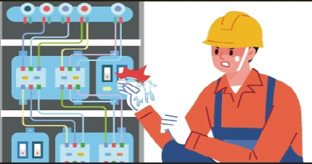


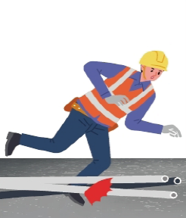
  장마철 안전사고 예방
  4. 중점 관리사항 (감전 ,넘어짐)
감전
누전차단기 연결, 외함 접지
충전부ᆞ배전반 빗물 유입 차단
절연이 손상된 기구ᆞ설비 사용 금지
젖은 손으로 기구ᆞ설비 사용 금지
정비 시 전원 차단, 절연보호구 지급ᆞ착용
설비 등이 침수된 장소 임의접근 금지
위험요인은 사업주(관리감독자)에게 보고
젖은손으로 취급 금지
피복상태 확인
미끄러짐ᆞ넘어짐
통로에 물기(빗물 등), 기름 수시 제거
공구, 원자재, 전선 등 방치 금지
이동 및 운반 시 전방 시야 확보
계단 이동 시 난간 사용
위험요인은 사업주(관리감독자)에게 보고
바닥 물기 제거
이동통로 확보

Slide 7
  장마철 안전사고 예방
  5. 장마철 위험요인 점검사항
1. 집중호우ᆞ침수 예방조치
2. 무너짐ᆞ매몰 예방조치
1-1. 장마철 취약시설(비계, 전기시설 등)에 대한 사전 점검 및 조치
1-2. 집중호우 등 악천 시 작업중지 및 대피 계획 수립ᆞ준수
1-3. 긴급복구 장비 및 비상구호 용품 비치
1-4. 인접 하천 수위변화에 따른 모니터링 및 경보계획 수립
2-1. 토사 유실 및 무너짐 방지를 위한 사전 안전점검 및 조치
2-2. 우수유입 방지를 위한 배수로 설치 및 굴착면ᆞ사면 비닐보양
2-3. 토석 무너짐ᆞ낙반 위험에 대한 방호 조치/출입금지 조치
2-4. 굴착면ᆞ사면 상부에 하중 증가 요인(자재 적치 등) 금지
3. 감전 예방조치
4. 태풍 등 강풍 예방조치
3-1. 전기기계ᆞ기구 누전차단기 연결, 접지 및 절연상태 점검
3-2. 수ᆞ변전설비 빗물 유입 방지조치
3-3. 통로 바닥 및 습윤한 장소에 배선 금지
3-4. 침수된 장소 출입통제 (감전 위험우려가 없음을 확인 후 출입)
4-1. 각종 시설물, 건설기계장비, 자재 등 결속상태 점검 및 보강
4-2. 기상정보 수시 확인 등 기상 변화 주시, 비상대피계획 수립ᆞ운영
4-3. 유리창, 가설물 인근 등 낙하물 우려 장소 접근 통제

Slide 8
감사합니다

